Slide 1
AGENTE INTELIGENTE

Slide 2
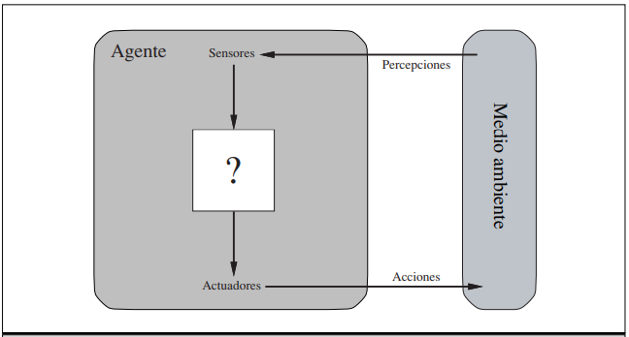
DEFINICIÓN
Cualquier cosa que cuenta con la capacidad de percibir su entorno por medio de sensores e interactuar en este medio utilizando actuadores, para cumplir un objetivo.

Slide 3
CARACTERÍSTICAS DE AGENTE INTELIGENTE
Es autónomo.
Puede percibir su ambiente a través de un sistema sensorial.
Su interacción con el medio ambiente es realizada por medio de actuadores, los cuales se reflejan por medio de acciones.
Sus actividades siempre estarán encaminadas bajo un objetivo.
Se encuentra en constante interacción con el medio ambiente.

Slide 4

ANALOGÍA AL SER HUMANO

Slide 5

CARACTERÍSTICAS DE AGENTE INTELIGENTE
La secuencia de percepciones de un agente refleja el historial completo de lo que el agente ha recibido.
Notes:
En general, un agente tomará una decisión en un momento dado dependiendo de la secuencia completa de percepciones hasta ese instante. Si se puede especificar qué decisión tomará un agente para cada una de las posibles secuencias de percepciones, entonces se habrá explicado más o menos todo lo que se puede decir de un agente

Slide 6
PROPIEDADES DE AGENTES INTELIGENTES
Composición de un agente inteligente.
Funcionamiento de un agente.
Factores para medir el funcionamiento.

Slide 7
COMPOSICIÓN DE AGENTES INTELIGENTES
Agente = Arquitectura + Programa
Arquitectura: Se basa en el alcance del agente y suele estar compuesto por:
Sensores: Permiten percibir el entorno en el cual se desempeñará el agente.
Ejecución del programa: Interpreta los datos percibidos por los sensores y ejecuta instrucciones que accionan los actuadores.
Actuadores: Ejecutan acciones programadas que permitan cumplir con las tareas asociadas al alcance del agente.
Notes:
Cabe resaltar que no todas las arquitecturas tienen sensores y actuadores asociados directamente al agente. Por ejemplo: En un sistema de diagnóstico de enfermedades cardiovasculares a partir de un histórico de electrocardiogramas los sensores serían aquellas máquinas que permiten adquirir los datos del electrocardiograma y los actuadores estarían asociados a una decisión (tiene o no tiene una enfermedad). Por lo tanto, la arquitectura siempre se basa en el alcance del agente, la naturaleza del mismo y el entorno en el que será ejecutado

Slide 8
COMPOSICIÓN DE AGENTES INTELIGENTES
Agente = Arquitectura + Programa
Programa: Los programas de agente siempre tomarán como entrada la percepción actual disponible de su entorno, no todo el historial de percepciones para proporcionar una respuesta.
Notes:
Los programas de agente siempre tomarán como entrada la percepción actual disponible de su entorno, no todo el historial de percepciones que este ha llevado a cabo para posteriormente proporcionar una respuesta.

Slide 9
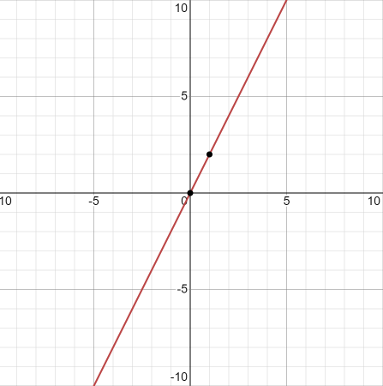
FUNCIONAMIENTO DE AGENTES INTELIGENTES
En términos matemáticos se puede decir que el comportamiento del agente viene dado por la función del agente que proyecta una percepción dada en una acción, a esto se le conoce como función del agente.
Por ejemplo:
f(x) = 2x

Slide 10
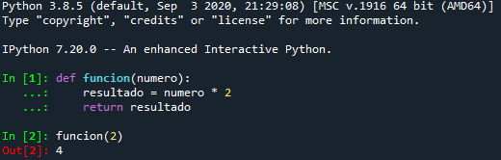
FUNCIONAMIENTO DE AGENTES INTELIGENTES
El comportamiento del agente se puede describir en tablas, mientras que la función se codifica a través del programa de agente.
x | f(x)
0 | 0
1 | 2
2 | 4
3 | 6
Notes:
Es importante diferenciar estas dos ideas. La función del agente es una descripción matemática abstracta; el programa del agente es una implementación completa, que se ejecuta sobre la arquitectura del agente.

Slide 11
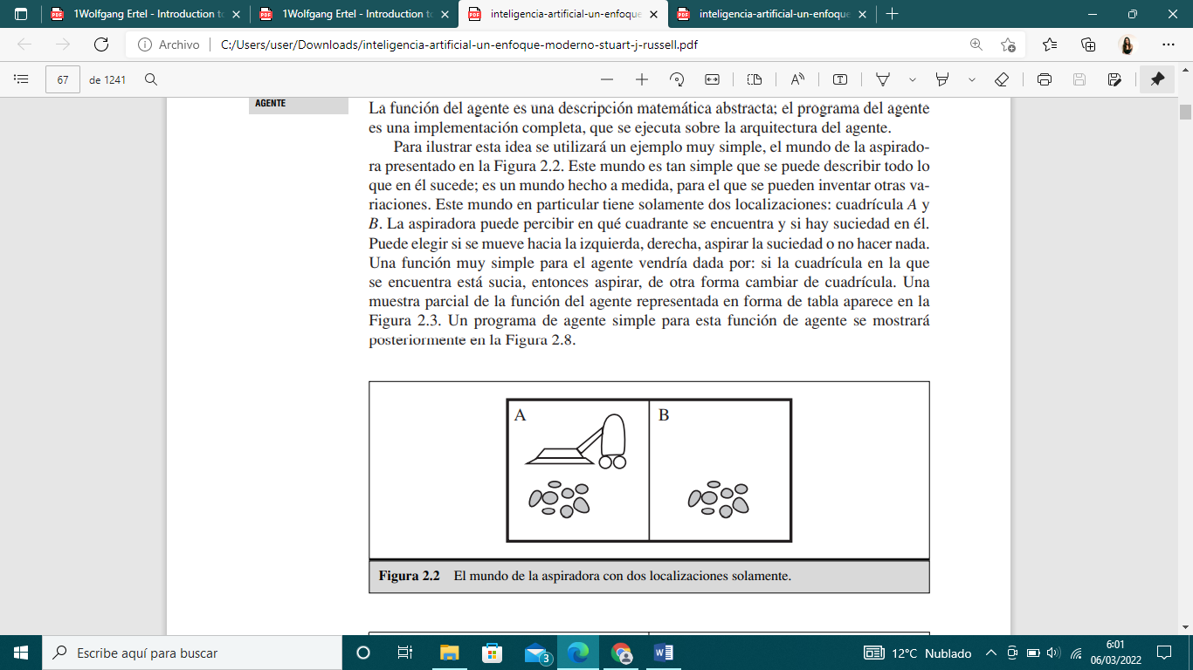
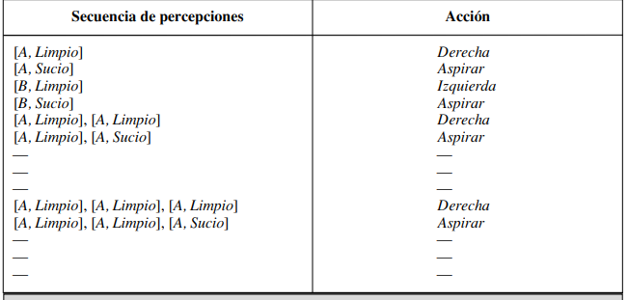
FUNCIONAMIENTO DE AGENTES INTELIGENTES
Notes:
Una función muy simple para el agente vendría dada por: si la cuadrícula en la que se encuentra está sucia, entonces deberá aspirar, de otra forma deberá cambiar de cuadrícula. Se aprecia que se pueden definir varios agentes para el mundo de la aspiradora simplemente rellenando la columna de la derecha de formas distintas como se presenta en la siguiente tabla. OBJETIVO CLARO y NO PUEDA ALTERARSE TAN FÁCIL SU BC

Slide 12
MEDIDAS DE RENDIMIENTO DE AGENTES INTELIGENTES
Es importante medir su proceso y su crecimiento por medio de diferentes aspectos, como: Medidas de rendimiento, racionalidad del agente y aprendizaje de los agentes.
Medidas de rendimiento: Criterios que determinan si el comportamiento del agente se realiza con éxito o no y varía según el agente.
Cantidad y calidad.

Slide 13



MEDIDAS DE RENDIMIENTO DE AGENTES INTELIGENTES
Racionalidad del agente: Dependerá del objetivo planteado para el agente y el éxito con el que lo logra, las acciones que el agente puede desarrollar, la continuidad de percepciones del agente y el almacenamiento de conocimiento que tenga el agente.
Notes:
Es decir, que un agente racional teniendo en cuenta las funciones asignadas deberá cumplir con éxito las medidas de rendimiento sin permitir que factores de percepción alteren el conocimiento ya almacenado.

Slide 14
MEDIDAS DE RENDIMIENTO DE AGENTES INTELIGENTES
Aprendizaje y autonomía: Los mejores agentes son aquellos que calculan las funciones del agente en las siguientes etapas:
Cuando se está diseñando el agente, y están los diseñadores encargados de realizar algunos de estos cálculos.
Cuando está pensando en la siguiente operación, el agente realiza más cálculos.
Cuando está aprendiendo de la experiencia, el agente lleva a cabo más cálculos para decidir cómo modificar su forma de comportarse.
Ejemplo: predicción o anticipación de suciedad.
Notes:
Un agente inteligente debe ser autónomo y debe saber cómo compensar el conocimiento incompleto o parcial. Por ejemplo, el agente aspirador que aprenda a prever dónde y cuándo aparecerá suciedad adicional lo hará mejor que otro que no aprenda

Slide 15
MEDIDAS DE RENDIMIENTO DE AGENTES INTELIGENTES
Naturaleza de los entornos de un agente:
Se basa en el entorno de trabajo de un agente REAS (Rendimiento, Entorno, Actuadores, Sensores), el cual suele tener diferentes niveles de dificultad:
Aspiradora.
Colocación de manillas en cajas por visión artificial.
Taxi automatizado (similar al conductor humano).
Notes:
Primero, ¿cuál es el entorno de trabajo en el que el taxista automático aspira a conducir? Dentro de las cualidades deseables que debería tener se incluyen el que llegue al destino correcto; que minimice el consumo de combustible; que minimice el tiempo de viaje y/o coste; que minimice el número de infracciones de tráfico y de molestias a otros conductores; que maximice la seguridad, la comodidad del pasajero y el beneficio” (2004)

Slide 16
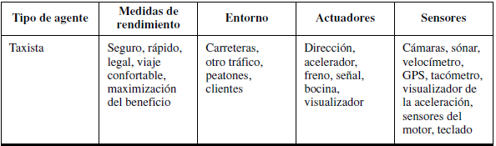
MEDIDAS DE RENDIMIENTO DE AGENTES INTELIGENTES

Slide 17
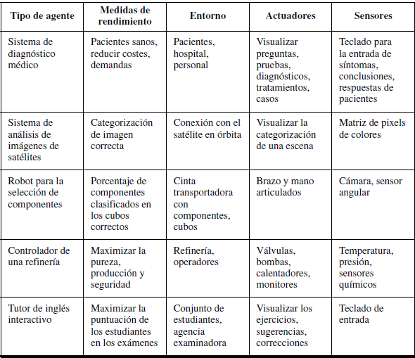
MEDIDAS DE RENDIMIENTO DE AGENTES INTELIGENTES

Slide 18
MEDIDAS DE RENDIMIENTO DE AGENTES INTELIGENTES
Propiedades de los entornos de trabajo:
Totalmente observable Vs Parcialmente observable: Este ítem se relaciona con los sensores del agente y su capacidad para brindarle percepciones del medio en cada momento, ahí se menciona que es observable, si por el contrario el agente no tiene los suficientes sensores para comprender su medio, es parcialmente observable debido al ruido u otro factor lo afecta es más dispendioso que logre su objetivo.
Determinista vs. Estocástico: Este aspecto se refiere a si es posible que el entorno del agente cambie y éste sea capaz de predecirlo. Si el siguiente estado del medio cambia y es determinado por el agente entonces se dice que es determinista, si por el contrario no lo prevé es estocástico. En el ejemplo del agente que debe poner las manijas a las cajas, si al cambiar de posición, de lugar y de caja el agente logra predecirlo es un medio determinista, si no lo logra será estocástico.

Slide 19
MEDIDAS DE RENDIMIENTO DE AGENTES INTELIGENTES
Propiedades de los entornos de trabajo:
Episódico vs. Secuencial: En un entorno de trabajo episódico, la experiencia del agente se divide en episodios atómicos. Cada episodio consiste en la percepción del agente y la realización de una única acción posterior. Es muy importante tener en cuenta que el siguiente episodio no depende de las acciones que se realizaron en episodios previos. (Un agente que tenga que seleccionar partes defectuosas en una cadena de montaje). En entornos secuenciales, por otro lado, la decisión presente puede afectar a decisiones futuras. (El ajedrez y el taxista).
Estático vs. Dinámico: Si el agente logra deliberar cuando un ambiente está en cambio se considera que es dinámico, por ejemplo, el taxi es un agente dinámico pues tanto él como los demás autos están en movimiento, ahora, si por el contrario no necesita deliberar cuando el ambiente esté en cambio se considera estático. Ahora, si el ambiente no cambia, pero el agente está en constante evolución se considera un ambiente semidinámico, como el ajedrez.

Slide 20
MEDIDAS DE RENDIMIENTO DE AGENTES INTELIGENTES
Propiedades de los entornos de trabajo:
Discreto vs Continúo: Este ítem se relaciona con el tiempo, las percepciones y acciones del agente. El agente discreto tiene un número finito de estados distintos, como el juego del ajedrez, mientras que el continúo no es posible enumerar los estados, lo que sucede con el ejemplo del taxi.
Agente individual Vs Multiagente: Un agente individual es aquel que no requiere de otro para solucionar un conflicto, como resolver un crucigrama, el multiagente se refiere a que el agente requiere de trabajar con otros para cumplir la actividad determinada, como el taxi. Los entornos multiagentes pueden ser competitivos o cooperativos.

Slide 21
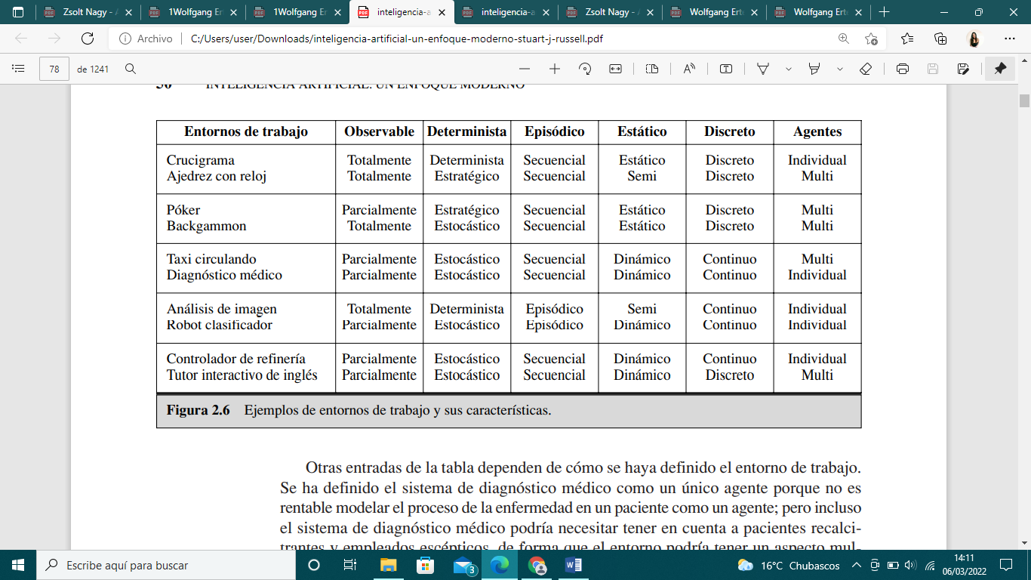
MEDIDAS DE RENDIMIENTO DE AGENTES INTELIGENTES
Propiedades de los entornos de trabajo:

Slide 22
AGENTES QUE NO SE PUEDEN MATERIALIZAR
Ningún agente físico en el universo está en capacidad de almacenamiento requerido en este enfoque.
El diseñador no tendrá tiempo para crear la tabla.
Ningún agente podría aprender todas las entradas correctas de la tabla de apreciaciones o experiencia.
Incluso si el entorno es lo suficientemente simple como para producir un tamaño de tabla factible, el diseñador aún no tiene orientación sobre cómo completar las entradas de la tabla.

Slide 23
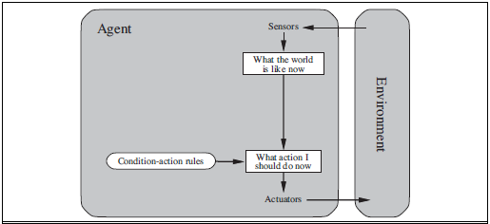
TIPOS DE AGENTE
Reactivo.

Slide 24
TIPOS DE AGENTE - REACTIVO
Son los agentes más simples que se pueden encontrar en la literatura y práctica, dado que toman decisiones a partir de las percepciones que estos obtienen de su entorno inmediatamente, a través de los sensores con los que este cuente.
Este tipo de agentes se basa en la regla de condición – acción, que enuncia que para cierta percepción del entorno que esté contemplada por alguna condición se desencadenará una acción a modo de respuesta a la misma, pudiéndose observar como las reglas del agente. Por ejemplo: En el caso de aplicación del taxi automatizado, si el coche de al frente está frenando luego iniciar el frenado.

Slide 25
TIPOS DE AGENTE - REACTIVO
Este tipo de agente cuenta con una inteligencia limitada, dado que al basarse en la percepción actual del entorno o de un solo instante, puede que no se alcance a interpretar correctamente el estado del mismo incurriendo en posibles fallas.
Ejemplos:
Industria alimentaria: Decisión si un producto es de tipo A o B, manipulando su recorrido para clasificación correcta (Un dulce pertenece a una categoría u otra).
Aspiradora automatizada: Si hay polvo aspira, si no se desplaza aleatoriamente.
Vehículos de Braitenberg: Vehículos que emulan un comportamiento inteligente, a partir de un sensor de luz, dependiendo de la programación unos se aproximan y otros se alejan a una fuente de luz.

Slide 26
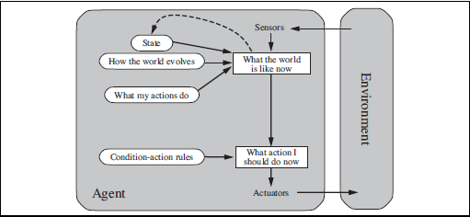
TIPOS DE AGENTE
Basados en modelos.

Slide 27
TIPOS DE AGENTE - BASADO EN MODELOS
Para poder comprender el mundo o entorno del agente de una manera parcialmente histórica a comparación del agente reactivo, nace el concepto de estado interno que almacena aspectos no observables por el agente en la percepción actual.
El estado interno debe almacenar y actualizar información a partir de dos perspectivas asociadas a la percepción y acción del agente.
Cómo evoluciona el mundo independiente al agente. Por ejemplo: Cómo varía la posición de los carros detectados al frente del vehículo autónomo, independientemente a la acción que este ejecute.
Cómo las acciones en ejecución por parte del agente afectan el entorno. Por ejemplo: Si el agente gira el volante en sentido de las manecillas del reloj el vehículo se desplazará hacia la derecha.

Slide 28
TIPOS DE AGENTE - BASADO EN MODELOS
Este tipo de agentes suele tener el modelo de cómo funciona el entorno del agente parcialmente, por lo que es importante el principio de mejor suposición del estado del entorno.
Por ejemplo: Si el taxi automatizado detecta un camión detenido al frente no puede inferir que puede estar ocasionando esta detención (trancón por un varado, estrellada o simplemente está estacionado por qué llegó a su sitio destino), simplemente puede tomar una decisión esperada (frenar).

Slide 29
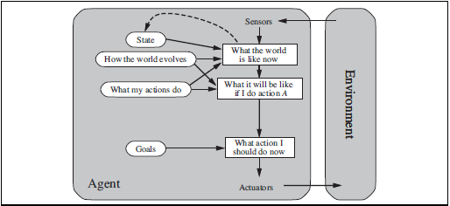
TIPOS DE AGENTE
Basado en objetivos.

Slide 30
TIPOS DE AGENTE - BASADO EN OBJETIVOS
Los agentes basados en objetivos se fundamentan en los basados en modelos, dado que estos proporcionan de manera parcial el estado de su entorno. Sin embargo, para realizar tareas que requieran de mayor capacidad intelectual y racional, se necesitan objetivos específicos que apoyen la toma de decisiones por parte del agente.
Ejemplo: el vehículo autónomo si se fundamenta en un agente basado en modelos, no será capaz de analizar y llegar a un destino objetivo, por lo tanto, se hace necesario emplear un procesamiento complejo que analice y determine cuantos y cuales giros debe hacer para poder alcanzar la ubicación objetivo.

Slide 31
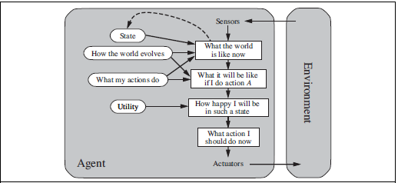
TIPOS DE AGENTE
Basados en utilidad.

Slide 32
TIPOS DE AGENTE - BASADOS EN UTILIDAD
Algunos problemas no pueden ser fundamentados en agentes basados en objetivos dada la complejidad del mismo, las diferentes alternativas para poder satisfacer el objetivo o la imposibilidad de distinguir entre varios objetivos cuál es el más importante.
Ejemplo: En el vehículo autónomo se puede llegar a un lugar a través de diferentes rutas, haciéndose importante diferenciarlas con base en la utilidad que estas puedan llegar a tener: Velocidad, menor consumo de gasolina, seguridad, entre otras.

Slide 33
TIPOS DE AGENTE - BASADOS EN UTILIDAD
Este agente por tanto utiliza una función de utilidad, que está directamente asociada con la utilidad proporcionada por las diferentes soluciones frente a un objetivo dado, siendo catalogada como la medida de desempeño del agente.
Este tipo de agente, depende de la observabilidad parcial del mundo y de la estocasticidad relacionada con la función de utilidad, teniendo en cuenta que se conoce el estado del entorno actual, su posible comportamiento y la probabilidad de cada una de las acciones que puedan interferir en el cumplimiento del objetivo con base en la utilidad.

Slide 34
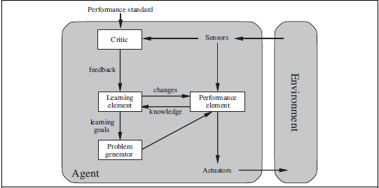
TIPOS DE AGENTE
Agentes que aprenden.

Slide 35
TIPOS DE AGENTE - AGENTES QUE APRENDEN
Un agente de aprendizaje se divide en 4 componentes conceptuales:
Elemento de aprendizaje: Realiza las mejoras necesarias en la toma de decisiones y la base de reglas del agente.
Elemento de desempeño: Es el encargado de seleccionar las acciones a ejecutar por parte del agente con base en lo aprendido.
Crítico: Con base en un estándar de desempeño fijo para el agente y su actuación en el entorno, determina las modificaciones a realizar en el elemento de aprendizaje para mejorar en el proceso ejercido.
Generador de Problemas: Sugiere acciones que permitan conocer otras alternativas a las ya aprendidas, que aun siendo menos eficientes que las conocidas a corto plazo se pueden transformar en acciones más eficaces que las ya aprendidas previamente.

Slide 36
TIPOS DE AGENTE - AGENTES QUE APRENDEN
Por ejemplo, el vehículo automatizado se puede desglosar de la siguiente manera:
Elemento de aprendizaje: Formula reglas que permitan mejorar las acciones llevadas a cabo por el agente y las envía al elemento de desempeño para que puedan ser utilizadas posteriormente.
Elemento de desempeño: Conjunto de conocimientos y procedimientos con los que cuenta el agente para escoger las acciones de conducción.
Crítico: Observa el mundo y transmite información al elemento de aprendizaje. Por ejemplo, si el vehículo realiza una acción vista de manera incorrecta por los demás conductores, le transmite esta información al elemento de aprendizaje para mejorarla.
Generador de Problemas: Identifica posibles mejoras en algunos comportamientos y sugiere experimentos con el propósito de encontrar nuevas acciones que mejoren el procedimiento.

